Slide 1
Változások a földügyi szabályozásban a jegyzői eljárás tükrében
Csongrád-Csanád Megyei Kormányhivatal
dr. Szerdahelyi Ágnes
kormánytisztviselő
Földhivatali Főosztály
Hatósági és Koordinációs Osztály
Szeged, 2020. szeptember 16.

Slide 2
A termelőszövetkezeti földhasználati jog alatt álló földrészletek tulajdonjogának rendezéséről és egyes földügyi tárgyú törvények módosításáról szóló 2020. évi XL. törvény
Kihirdetve:
2020. május 28.
Hatályba lépett:
2020. július 1. főszabályként
Célja:
a még megmaradt termelőszövetkezeti részarányok kiadásra kerüljenek, és ezáltal végre lezáruljon a rendszerváltás után megkezdődött részarány-kiadási folyamat
salátatörvény: a földügyi tárgyú, vagy azt érintő jogszabályok módosítása.

Slide 3
Miket módosít?
-az ingatlan-nyilvántartásról szóló 1997. évi CXLI. törvény (a továbbiakban: Inytv.)
-a termőföld védelméről szóló 2007. évi CXXIX. Törvény
-a hagyatéki eljárásról szóló 2010. évi XXXVIII. Törvény
-a Nemzeti Földalapról szóló 2010. évi LXXXVII. Törvény
-a mező- és erdőgazdasági földek forgalmáról szóló 2013. évi CXXII. törvény (a továbbiakban: Földforgalmi tv.),
-a mező- és erdőgazdasági földek forgalmáról szóló 2013. évi CXXII. törvénnyel összefüggő egyes rendelkezésekről és átmeneti szabályokról szóló 2013. évi CCXII. törvény (a továbbiakban: Fétv.)

Slide 4
A termelőszövetkezeti részaránytulajdonok rendezése
Azon földrészlet, amelyre az ingatlan-nyilvántartás szerint termelőszövetkezeti földhasználati jog van bejegyezve 2021. január 1-jén a törvény erejénél fogva az állam tulajdonába és a Nemzeti Földalapba kerül.
A földrészleteken fennálló jogok és tények néhány kivételtől eltekintve megszűnnek.
A termelőszövetkezeti részarány tulajdonnal rendelkezők — a részarány-tulajdont nyilvántartó ingatlanügyi hatósághoz benyújtott kérelem alapján — kártalanításban részesülnek. Mértéke 50.000 Ft/aranykorona.

Slide 5
Változás az Inytv.-ben
Az ingatlan-nyilvántartásban tartós földhasználóként, illetve ingyenes örökhasználóként bejegyzett személyek tulajdonába került ingatlanok tulajdonjogát az ingatlanügyi hatóság legkésőbb 2021. január 1-jéig hivatalból jegyzi be az ingatlan-nyilvántartásba. (Korábban: kérelemre.)
Ezen eljárások során, ha az ingatlanügyi hatóság kétséget kizáróan tudomást szerez a tartós földhasználóként/ örökhasználóként bejegyzett személy elhalálozásáról, hivatalból értesíti a jegyzőt a hagyatéki eljárás vagy a póthagyatéki eljárás megindítása céljából.

Slide 6
Változás a Fétv.-ben:
A Fétv.-t érintő változás értelmében már nemcsak az elővásárlási jogával élő személynek kell csatolni az elővásárlási jogosultságot bizonyító okiratokat, hanem a vevőnek is mellékelnie kell ezen dokumentumokat az adásvételi szerződéshez. [Fétv. 17. § (1) bek.]
Kiemelkedő a jegyzők szerepe ebben az esetben!

Slide 7
Változások a Földforgalmi tv.ben:
Kiegészítő rendelkezések, módosítások
Fogalmi változások
Hirdetményi közlésre vonatkozó eljárást érintő változások

Slide 8
Kiegészítő rendelkezések, módosítások I.
Megszűnik a módosítással azon korábbi lehetőség is, hogy a Földforgalmi tv. 13-15. §-ában foglalt nyilatkozatok külön nyilatkozatban kerüljenek csatolásra.
A módosítás hatályba lépését követően kötött szerződéseknek, illetve az elővásárlási jog gyakorlása esetén az elfogadó nyilatkozatnak kötelezően tartalmaznia kell ezen nyilatkozatokat.

Slide 9
Kiegészítő rendelkezések, módosítások II.
Új lehetőség nyílik az önkormányzatok számára a földszerzésre: amennyiben a föld helyi jelentőségű védett természeti területnek minősül, a földnek a természet védelméről szóló törvényben meghatározott védelme céljából a föld fekvése szerint illetékes települési önkormányzat megszerezheti a tulajdonjogát. [Földforgalmi tv. 11. § (2) c) pontja]
+ közfoglalkoztatás
+ szociális földprogram
+ településfejlesztés céljából
Új esetekkel bővül annak a köre, hogy mikor nem lehet elővásárlással élni. Így az állam szerzése, illetve a részarány-tulajdonost megillető vételi jog gyakorlása útján történő földtulajdonszerzés esetén nem lehet elővásárlási jogot gyakorolni.

Slide 10
Fogalmi változások I.
Földműves tulajdonostárs: 2020. július 1. napjától már csak azon földműves tulajdonostársakat illeti meg elővásárlási jog, akik az adásvételi szerződés megkötésekor legalább 3 éve tulajdoni hányaddal rendelkeznek. [Földforgalmi tv. 18. § (3) bek.]
A helyben lakó szomszéd fogalmába tartozók köre szűkül. Egyrészt megmarad a korábbi értelemben vett, „klasszikus” helyben lakó szomszéd fogalma. Ugyanakkor a szomszédos településen helyben lakó csak abban az esetben hivatkozhat a jövőben erre a jogcímre, amennyiben az adásvétel/haszonbérlet/csere tárgyát képező ingatlannal szomszédos a tulajdonában/használatában lévő ingatlan, és az ráadásul az életvitelszerű lakóhelye szerinti településen fekszik. Ez utóbbi kategória lényegében a település határán lévő ingatlanok kapcsán valósul meg. [Földforgalmi tv. 5. § 10. pont]
10

Slide 11
Fogalmi változások II.
Szűkítésre került a tartás és életjáradék jogcímén szerzők köre. A jövőben ezen jogcímeken csak közeli hozzátartozó, bevett egyház vagy annak belső egyházi jogi személye, önkormányzat, és az állam javára lehet átruházni azzal, hogy az állam csak életjáradéki jogviszonyt létesíthet.[Földforgalmi tv. 5. § 10. pont]

Slide 12
Eljárási változások I.
A termőföld tárgyú adásvételi és haszonbérleti szerződések hirdetményi közlésére irányuló jegyzői eljárás szabályai lényegesen módosításra kerülnek:
Joghatályos közlésnek az elektronikus közlést kell tekinteni.
Hirdetményi úton történő közlése az elektronikus tájékoztatási rendszer keretében működő kormányzati honlapon (hirdetmeny.magyarország.hu) történő közzététellel valósul meg.
A szerződés — tájékoztató jelleggel — a polgármesteri hivatal hirdetőtábláján is kifüggeszthető az elektronikus közzététellel megegyező időtartamra. [Földforgalmi tv. 21. § (2) bek., 49. § (2) bek.]

Slide 13
Eljárási változások II.
Hirdetményi úton való közlés = kormányzati portálon való közzététel
Az elővásárlási jog jogosultja számára nyitva álló 60 napos nyilatkozattételi határidő az adásvételi szerződésnek a kormányzati portálon történő közzétételét követő napon kezdődik.
Kifüggesztés:
csak lehetőség
tájékoztató jelleg, de FONTOS!
NEM minősül hatályos közlésnek Július 1. előtti szabályozás (Fétv.)

Slide 14
Az anonimizált szerződést fel kell tölteni a kormányzati portálra.
A szerződésben felismerhetetlenné kell tenni valamennyi természetes személyazonosító adatot.
KIVÉVE:
az eladó és a vevő neve,
lakcíme vagy értesítési címe,
valamint állampolgársága.

Slide 15
A közzététel megtörténtének igazolása I.
hirdetmény törzsadat-lap
hirdetmény elfogadó nyugta
LEGFONTOSABB: szerződésen a záradék szövegét módosítani, hogy egyértelmű legyen, mettől meddig volt a szerződés a kormányzati portálon közzétéve 474/2013. (XII.12.) Korm. rendelet
jegyző nyilatkozata

Slide 16
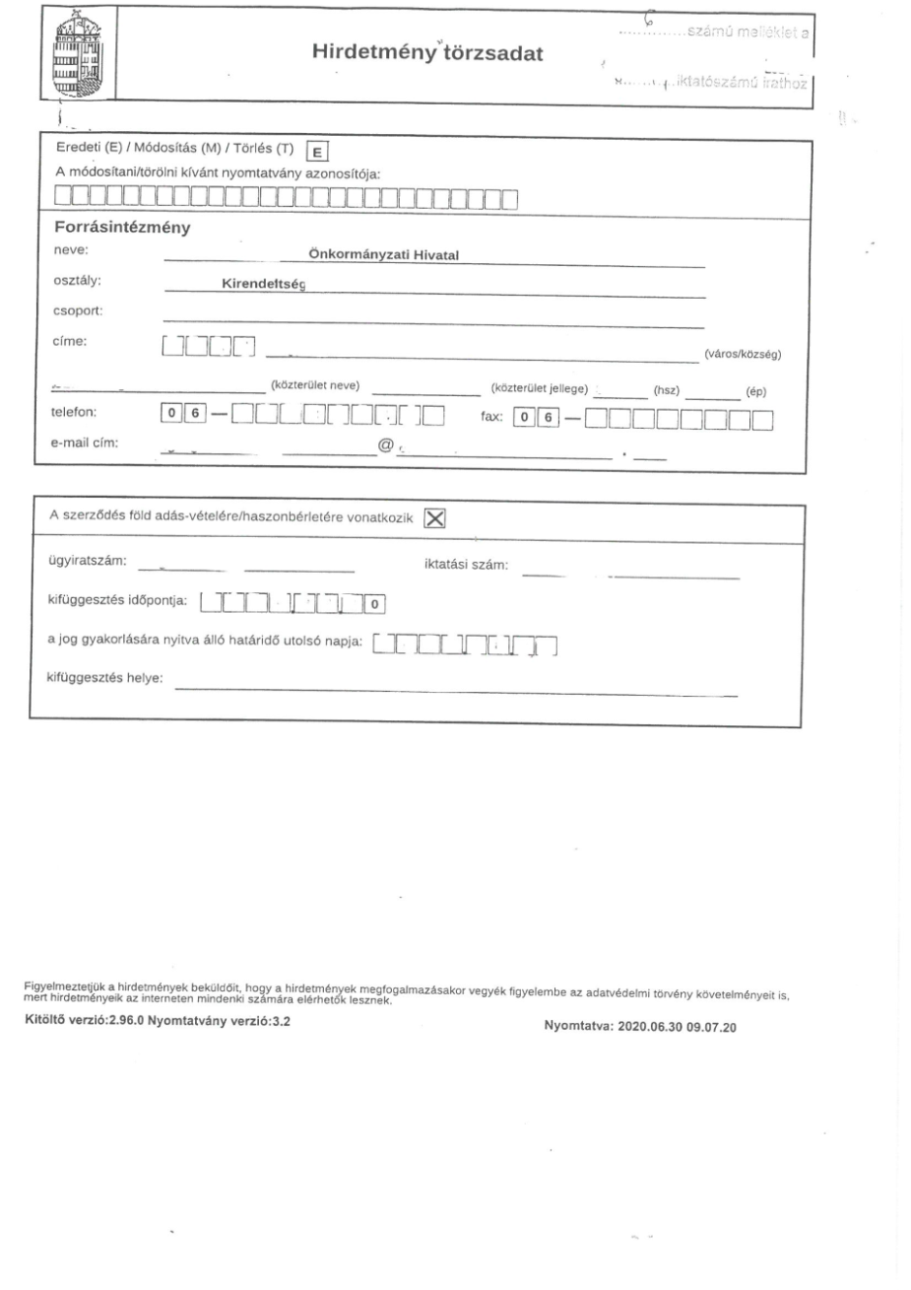
A közzététel megtörténtének igazolása II.

Slide 17
Lényeges változás az eljárásban az is, hogy a más törvényen (így pl. a nem földműves tulajdonostársaknak a Ptk. alapján fennálló) vagy a megállapodáson alapuló elővásárlási jog jogosultjaival szemben megszűnik a közvetlen közlési kötelezettség.
A módosítás hatályba lépését követően minden elővásárlásra jogosult egységesen a kormányzati portálon közzétett hirdetményen keresztül értesül az adásvételről.

Slide 18
A közzétételi eljárás menete:
Közzétételi kérelem benyújtása
60 napig a kormányzati portálon közzétéve
Legközelebbi munkanapon levétel
8 napon belül a mezőgazdasági szakigazgatási szerv részére megküldeni, ügyfelet tájékoztatni
Jegyző vizsgálja a benyújtott kérelmet, mellékletet: hiánypótlást ad ki (5 nap), megtagadja a közzétételt, ha szükséges
15 napon belül szerződés feltöltése

Slide 19
A közzététel szabályos megtörténtének jelentősége:
az elővásárlásra jogosultak tájékoztatása
a Földforgalmi tv. 23. § (2) bek.:
„(2) A mezőgazdasági igazgatási szerv - az (1) bekezdésben foglaltakon túl - az okiratok beérkezésétől számított 15 napon belül döntést hoz az adás-vételi szerződés jóváhagyásának a megtagadásáról akkor is, ha a jegyző által megküldött okiratok alapján megállapítja az elővásárlási jog gyakorlására vonatkozó eljárási szabályok megsértését.”
Hiányos beadvány (nincs 4 pld. szerződés, elővásárlási jogosultságot igazoló okiratok): eljárás megszüntetése a Fétv. 34. § (3) bek. alapján.

Slide 20
KÉRÉS a jegyzők felé
Beadványok ellenőrzése az átvételkor:
példányszám
aláírás
összefűzés
nyilatkozat ne legyen külön se az adásvételi, se a haszonbérleti szerződésekhez.
Ez nagymértékben lecsökkentené a megtagadások, eljárás megszüntetések számát.
Határidők betartása: ne sértse az ügyfelek érdekét az indokolatlan késedelem (hitel, támogatás, művelésbe vétel eltolódása).

Slide 21
Köszönöm a figyelmet!

